Slide 1
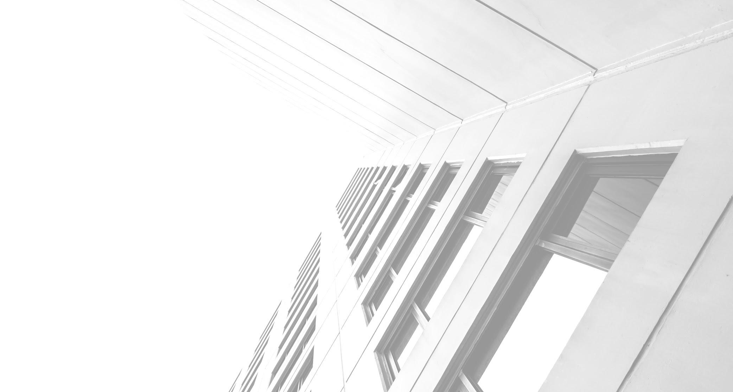

Progressão aritmética e progressão geométrica Profº. Tarik Ponciano

Slide 2
Sumário
Progressão aritmética – características;
Progressão aritmética – tipos;
Progressão aritmética – fórmula do termo geral;
Progressão aritmética – soma dos termos de uma P.A;
Progressão aritmética – exercícios;
Progressão geométrica – características;
Progressão geométrica – tipos;
Progressão geométrica – fórmula do termo geral;
Progressão geométrica – soma dos termos de uma P.G;
Progressão geométrica – exercícios;

Slide 3
Progressão aritmética - características
É uma sequência de números onde a diferença entre dois termos consecutivos é sempre a mesma. Essa diferença constante é chamada de razão da P.A.
Sendo assim, a partir do segundo elemento da sequência, os números que surgem são resultantes da soma da constante com o valor do elemento anterior.
As progressões aritméticas podem apresentar um número determinado de termos (P.A. finita) ou um número infinito de termos (P.A. infinita).
A sequência (4, 7, 10, 13, 16, ...) é uma P.A. infinita.
A sequência (70, 60, 50, 40, 30, 20, 10) é uma P.A. finita.

Slide 4
Progressão aritmética - características
Para indicar que uma sequência continua indefinidamente utilizamos reticências, por exemplo: a sequência (4, 7, 10, 13, 16, ...) é uma P.A. infinita. A sequência (70, 60, 50, 40, 30, 20, 10) é uma P.A. finita.
Cada termo de uma P.A. é identificado pela posição que ocupa na sequência e para representar cada termo utilizamos uma letra , seguida de um número que indica sua posição na sequência.
Por exemplo, o termo a₃ na P.A (2, 4, 6, 8, 10) é o número 6, pois é o número que ocupa a 3ª posição na sequência.

Slide 5
Progressão aritmética - tipos
De acordo com o valor da razão, as progressões aritméticas são classificadas em:
Constante: quando a razão for igual a zero. Por exemplo: (4, 4, 4, 4, 4...), sendo r = 0.
Crescente: quando a razão for maior que zero. Por exemplo: (2, 4, 6, 8,10...), sendo r = 2.
Decrescente: quando a razão for menor que zero (15, 10, 5, 0, - 5,...), sendo r = - 5

Slide 6
Progressão aritmética – Fórmula do Termo Geral
A_{n} = A₁ + (n - 1) . R
A_{n}: termo que queremos calcular.
A₁: primeiro termo da P.A.
n: posição do termo que queremos descobrir.
R: razão.

Slide 7
Progressão aritmética – Aplicando a fórmula.
Calcule o 10° termo da P.A.: (26, 31, 36, 41, ...)?
Solução: Primeiro devemos identificar que:
A₁ = 26
R = 31 - 26 = 5
n = 10 (10º termo).
Substituindo esses valores na fórmula do termo geral, temos:
A_{n} = a1 + (n - 1) . r
A₁₀ = 26 + (10-1) . 5
A₁₀ = 26 + 9 .5
A₁₀ = 71 Portanto, o décimo termo da progressão aritmética indicada é igual a 71.

Slide 8
E SE NÓS SOUBESSEMOS O 10º TERMO MAS NÃO O PRIMEIRO?

Slide 9
Progressão aritmética – Aplicando a fórmula.
Sabendo que o número 71 é o 10º termo, calcule o 1° termo da P.A.: (...66,71,76,81).
Solução: Primeiro devemos identificar que:
A₁₀ = 71
R = 71 - 76 = 5
n = 1 (1º termo).
Substituindo esses valores na fórmula do termo geral, temos:
A_{n} = a₁₀ + (n - 10) . r
A₁ = 71 + (1 - 10) . 5
A₁ = 71 - 9 .5
A₁ = 26 Portanto, o primeiro termo da progressão aritmética indicada é igual a 26.

Slide 10
Progressão aritmética – Fórmula do Termo Geral
A_{n} = A_{x} + (n - x) . R
A_{n}: termo que queremos calcular.
A_{x}: termo conhecido da P.A.
n: posição do termo que queremos descobrir.
x: posição do termo conhecido
R: razão.

Slide 11
Progressão aritmética – Soma dos termos de uma P.A
S_{n} = ((A₁ + A_{n}) . n) / 2
S_{n}: soma dos n primeiros termos da P.A.
A₁: primeiro termo da P.A.
A_{n}: ocupa a enésima posição na sequência (uma termo na posição n).
n: posição do termo.

Slide 12
Progressão aritmética – Soma dos termos de uma P.A
S_{n} = ((A_{x} + A_{y}) . n) / 2
S_{n}: soma dos n primeiros termos da P.A.
A_{x}: termo inicial da Soma da P.A.
A_{y}: termo final da posição da Soma da P.A.
n: número de termos da soma. (1 + (y – x))

Slide 13
Progressão aritmética – Exercícios
Em uma progressão aritmética em que o primeiro termo é 23 e a razão é – 6, a posição ocupada pelo elemento – 13 é:
Qual é o centésimo primeiro termo de uma PA cujo primeiro termo é 107 e a razão é 6?
Qual é a posição do termo 109 em uma PA de razão 3, cujo primeiro termo é igual a 10?

Slide 14
Progressão aritmética – Exercícios
Se (a1, a2,..., a13) é uma progressão aritmética (PA) cuja soma dos termos é igual a 78, então a7 é igual a?
Considere a PA (−1,−3,−5−7,−9). Indique o primeiro termo a1 e a razão r.
Encontre o quinto termo de uma PA em que a1=3 e q=2;
Determine o vigésimo termo da PA (1,6,11,…).

Slide 15
Progressão geométrica - características
Progressão Geométrica (PG) corresponde a uma sequência numérica cujo quociente (q) ou razão entre um número e outro (exceto o primeiro) é sempre igual.
Em outras palavras, o número multiplicado pela razão (q) estabelecida na sequência, corresponderá ao próximo número, por exemplo:
PG: (2,4,8,16, 32, 64, 128, 256...)

Slide 16
Progressão geométrica - tipos
PG Crescente: A razão é sempre positiva (q > 0) formada por números crescentes, por exemplo: (1, 3, 9, 27, 81, ...), onde q = 3.
PG Decrescente: A razão é sempre positiva (q > 0) e diferente de zero (0) formada por números decrescentes. Ou seja, os números da sequência são sempre menores do que seus antecessores, por exemplo: (-1, -3, -9, -27, -81, ...) onde q = 3.
PG Constante: A razão é sempre igual a 1 formada pelos mesmos números a, por exemplo: (5, 5, 5, 5, 5, 5, 5, ...) onde q = 1.

Slide 17
Progressão geométrica – Fórmula do termo Geral
Para encontrar qualquer elemento da PG, utiliza-se a expressão:
A_{n} = A₁ . q^{(n-1)}
Onde:
A_{n}: número que queremos obter
A₁: o primeiro número da sequência
q^{(n-1)}: razão elevada ao número que queremos obter, menos 1.
Assim, para identificar o termo 20 de uma PG de razão q = 2 e número inicial 2, calcula-se:
PG: (2,4,8,16, 32, 64, 128,...)
a20 = 2 . 2^(20-1)
a20 = 2 . 2^19
a20 = 1048576

Slide 18
Progressão geométrica – soma dos termos
Para calcular a soma dos números presentes numa PG, utiliza-se a seguinte fórmula:
S_{n} = A₁ (q^{n} -1) / q-1
onde:
S_{n}: Soma dos números da PG
A₁: primeiro termo da sequência
q : razão
n: quantidade de elementos da PG
Dessa forma, para calcular a soma dos 10 primeiros termos da seguinte PG (1,2,4,8,16, 32,...):
S₁₀ = 1(2¹⁰ - 1)/2-1 = 1023

Slide 19
E COMO FICARIA GENERALIZANDO?

Slide 20
Progressão geométrica – Exercícios
Determine o décimo termo de uma progressão geométrica cujo primeiro termo é 2 e a razão é 3.
O oitavo termo de uma PG é 256 e o quarto termo dessa mesma PG é 16. Calcule seu primeiro termo.
Qual é o décimo quinto termo da PG (1, 2, 4, 8, …)?

Slide 21
Progressão geométrica – Exercícios
A sequência seguinte é uma progressão geométrica, observe: (2, 6, 18, 54...). Determine o 8º termo dessa progressão.
Sabendo que uma PG tem a1 = 4 e razão q = 2, determine a soma dos 10 primeiros termos dessa progressão.
Calcule o oitavo termo da PG (3, 6, 12, …).
Calcule a razão de uma PG, sabendo que a5=64 e a1=4 e escreva a PG. Calcule o 10º (décimo) termo da PG: 1, 3, 9, 27, 81, …

Slide 22
obrigado!

Slide 23
Referências
https://www.todamateria.com.br/progressao-aritmetica/
https://www.todamateria.com.br/progressao-geometrica/
https://www.preparaenem.com/matematica/soma-dos-termos-uma-pa.htm

